Slide 1
Да будут святы те, кто в творческом пылу,
Исследуя весь мир, открыли в нем законы!
Э. Верхарн
Я видел дальше всех потому, что стоял на плечах гигантов.
И. Ньютон

Slide 2
∆U=A+Q

Slide 3
Изменение внутренней энергии системы при переходе ее из одного состояния в другое равно сумме работы внешних сил и количества теплоты, переданного системе.

Slide 4
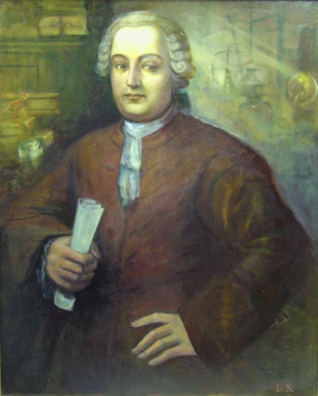
М. В. Ломоносов

Slide 5
Q=∆U+A′

Slide 6
Количество теплоты, переданное системе, идет на изменение ее внутренней энергии и на совершение системой работы над внешними телами.

Slide 7
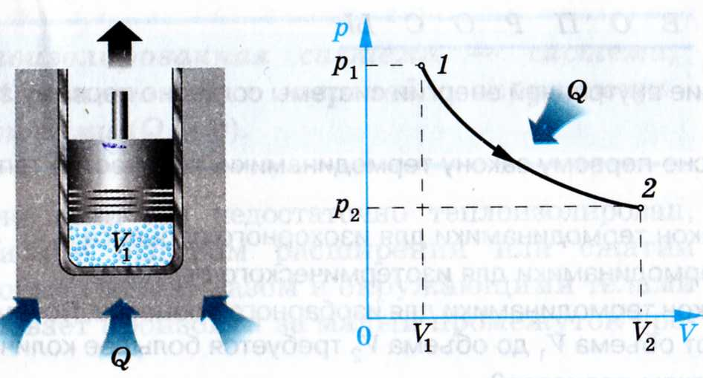
Изотермический процесс
Q=A′ Т=const

Slide 8
Применение первого закона
термодинамики
к различным процессам

Slide 9
ЦЕЛЬ УРОКА
Для различных процессов – изобарного, изотермического, изохорного и адиабатного установить взаимосвязь между физическими величинами, входящими в первый закон термодинамики

Slide 10
Вопросы к экспертам
1) Какие виды энергии вы знаете? Приведите примеры.
2) Какими способами можно изменить энергию?
3) Откуда черпает энергию человек?
4) Назовите виды энергии, которыми вы пользуйтесь
в жизни, на учебной практике
5) Мука из-под жерновов выходит горячей. Хлеб из печи вынимают также горячим. Чем вызывается в каждом из этих случаев увеличение внутренней энергии муки и хлеба?
6)В медицинской практике часто используются согревающие компрессы, грелки, а также массаж. Какие способы изменения внутренней энергии при этом используются?

Slide 11
Задача № 1
Дано: Решение: Вычисления:
р1 = 50,65 Па Т= const V2= $\frac{50,65}{202,6}$ = 0,25
р2 = 202,6 Па pv = const
V2= ? $\frac{p1}{p2}$=$\frac{V2}{V1}$
V2 = $\frac{p1}{p2}$ Ответ: объем уменьшится в 4 раза

Slide 12
Задача № 2
Дано: Решение: Вычисления:
р = 5Па р= const А=5* (2-1)=5*1 = 5 (Дж)
V1 =1 м3 А = р*(V2 - V1)
V2= 2 м 3 Ответ: А=5 Дж
А = ?

Slide 13
Задача № 3
Дано: Решение: Вычисления:
р1 = 100 Па V = const T 2 = 280*130/100 = 364 (K)
р2 = 130 Па $\frac{p1}{T1}$ = $\frac{P2}{T2}$
Т1 = 280 К Ответ: T 2 = 364 K
Т2 = ? T2 = $\frac{T1∗P2}{P1}$

Slide 14
В бутылке с газированной водой всегда находится немного сжатого газа. При открывании бутылки газ адиабатически расширяется ΔV>0, совершаю против сил атмосферного давления, работу А>0. В результате температура газа понижается, его внутренняяя энергия уменьщается. Водяной пар, который содержится в газе, конденсируется в виде туманного облачка.

Slide 15
Процесс изменения состояния газа | Постоянный параметр | Работа при переходе газа из одного состояния в другое | Изменение внутренней энергии | Первый закон термодинамики
Изохор ный | V | 0 | ΔU = Q | Изменение внутренней энергии газа пропорционально изменению его температуры
Изотермический | T | А | 0 | Q = A При изотермическом нагревании вся теплота, сообщенная газу, расходуется на работу газа против внешних сил.
Изобар ный | P | А = pΔV | ΔU = Q+A | Изменение внутренней энергии газа происходит за счёт передачи и совершения работы газом или над газом
Адиабат ный | Процесс, совершаемый без теплообмена с окружающей средой Q = 0 | А = ΔU | ΔU = А | ΔU = А Изменение внутренней энергии газа происходит путём совершения работы

Slide 16
Джоуль Джеймс Прескотт;
Роберт Майер;
Рудольф Юлиус Эмануэль Клаузиус

Slide 17
Как тебе урок?

